Slide 1

VZDUCH – ZÁKLADNÍ PODMÍNKA ŽIVOTA
Registrační číslo projektu: CZ.1.07/1.1.38/02.0025
Název projektu: Modernizace výuky na ZŠ Slušovice, Fryšták, Kašava a Velehrad
Tento projekt je spolufinancován z Evropského sociálního fondu a státního rozpočtu České republiky.
Pří_021_Rozmanitost přírody - Vzduch – základní podmínka života
Autor: Mgr. Renata Krajíčková
Škola: Základní škola Slušovice, okres Zlín, příspěvková organizace

Slide 2
Anotace:
Digitální učební materiál je určen pro práci za pomoci počítače s interaktivní tabulí. Je součástí tematického okruhu „Rozmanitost přírody“.
Materiál zábavnou formou poskytuje informace o vzduchu jako jedné z podmínek života na Zemi, jeho složení a významu pro život.
Je určen pro předmět přírodověda 5. ročník.
Tento materiál vznikl jako doplňující materiál k učebnici: MATYÁŠEK, Jiří, Věra ŠTIKOVÁ a Josef TRNA. Přírodověda 5: Člověk a jeho svět. Bratislavská 23d, 602 00 Brno: NOVÁ ŠKOLA s.r.o., 2011. ISBN 978-807289-301-0.

Slide 3

Vzduch

Slide 4

Rostliny, živočichové a ostatní živé organizmy by nemohly existovat bez příznivých životních podmínek na naší planetě Zemi.

Slide 5
Země je jediná planeta, na které je život.
Vyber, které podmínky jsou nezbytné pro život.
oblečení
Slunce
přístroje
kosmetika
voda
vzduch
knihy
půda
dům

Slide 6
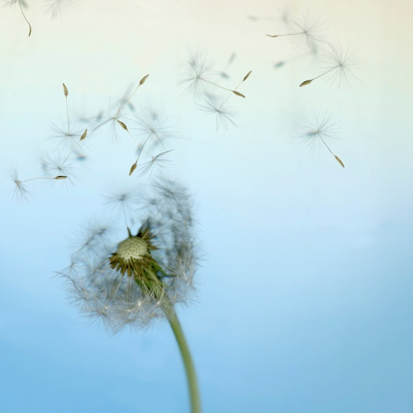

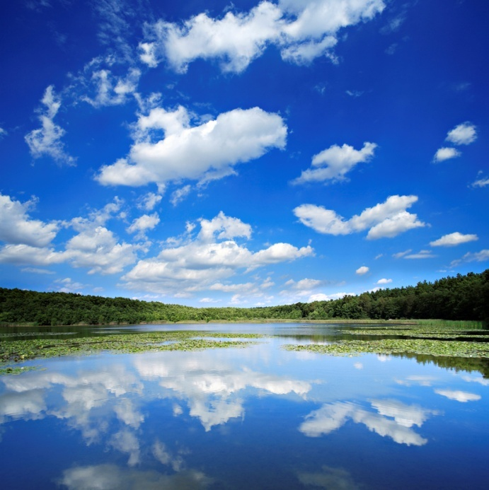
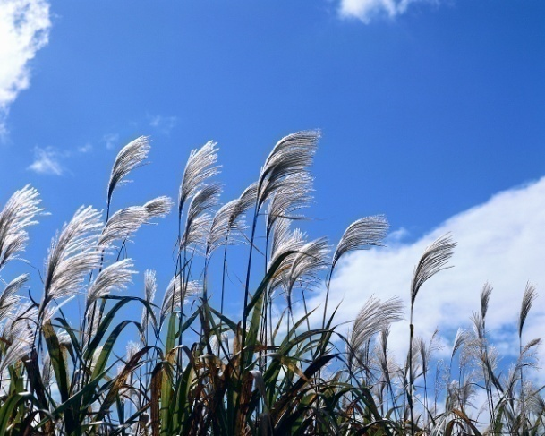
Vzduch je součástí neživé přírody a nachází se všude kolem nás.

Slide 7
Složení vzduchu

Slide 8
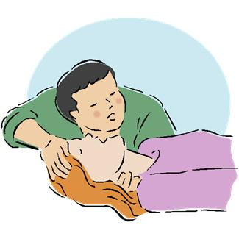
Kyslík
Pro život člověka je kyslík nejdůležitější chemickou látkou.
Bez vody vydrží člověk několik dní, bez potravy několik týdnů, ale bez kyslíku jen několik minut.

Slide 9
Dokážeš spojit, co k sobě patří?
plyn, který neumožňuje hoření
silné znečištění ovzduší
plyn, který potřebují rostliny a živočichové k dýchání
plyn, který vzniká hořením a vydechováním
zachycuje životu nebezpečná záření
kyslík
dusík
oxid uhličitý
ozónová vrstva
smog

Slide 10
I okolo naší Země je vzduch.
1. Světadíl ležící na jižním pólu
A N T A R K T I D A
2. Jedna z podmínek života
T E P L O
3. Smetanka lékařská
P A M P E L I Š K A
4. Okamžitý stav ovzduší
P O Č A S Í
5. Zdroj tepla a světla na Zemi
S L U N C E
6. Violka vonná
F I A L K A
7. Roční období
L É T O
8. Surová nafta
R O P A
9. Náš národní strom
L Í P A
ATMOSFÉRA
Vzdušný obal Země se nazývá _____________.

Slide 11
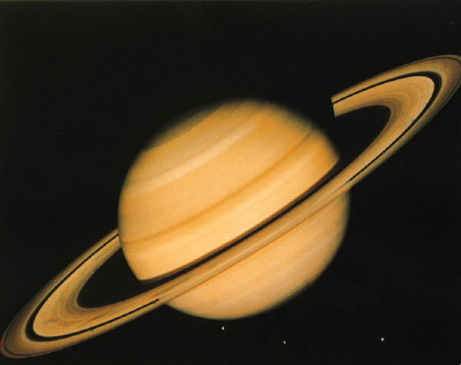
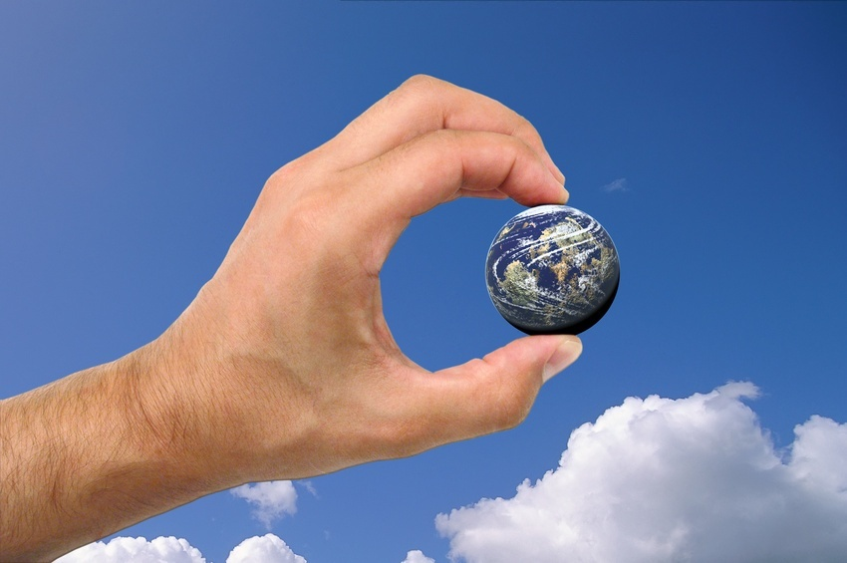
Atmosféra
Ano, mají, ale jejich atmosféry se velmi odlišují od atmosféry Země.
Např. atmosféra Neptunu obsahuje metan, atmosféru Jupiteru a Saturnu tvoří vodík a helium. Na těchto planetách nemohou existovat živé organizmy zemského typu.
vzdušný obal Země
chrání před dopadem drobných těles z vesmíru
pohlcuje nebezpečné kosmické a sluneční záření
uchovává teplotu nahromaděnou na povrchu Země
Mají atmosféru i jiné planety?

Slide 12
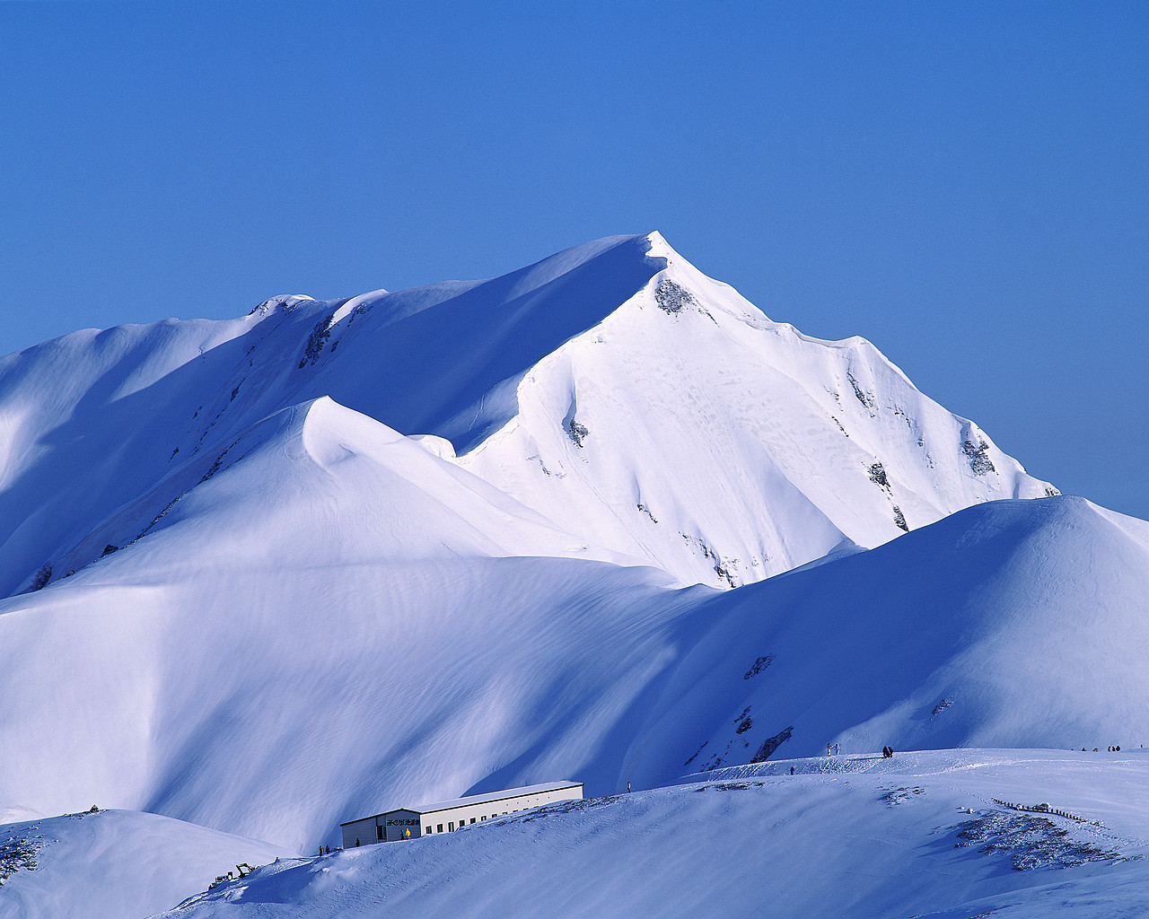
Proč si musí horolezci brát zásobu vzduchu?
Vzduch do výšky postupně řídne. Na vrcholcích vysokých hor je vzduch řidší než při hladině moře.
Ve výšce nad 200 km nad povrchem Země je téměř vzduchoprázdno.

Slide 13
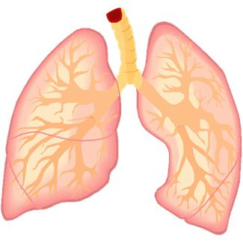
Společným znakem všech živých organizmů je dýchání.
Člověk se za 70 let života nadechne asi 600milionkrát.
Každou minutu vdechne a vydechne asi 6 litrů vzduchu.
Lidské plíce rozložené na plochu by pokryly jeden tenisový kurt.

Slide 14

Vzduch potřebují ke svému životu rostliny i živočichové, kteří dýchají kyslík.
Zdrojem kyslíku na Zemi jsou zelené rostliny. Např. jeden 25 m vysoký dub uvolní denně 7 tisíc litrů kyslíku, což kryje potřebu 50 lidí.

Slide 15
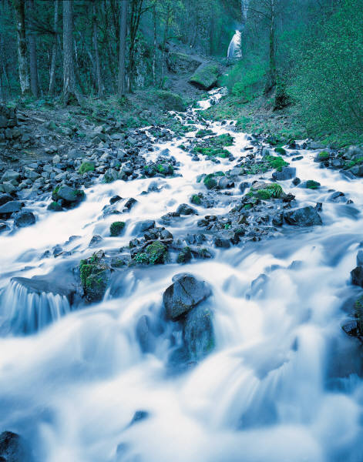
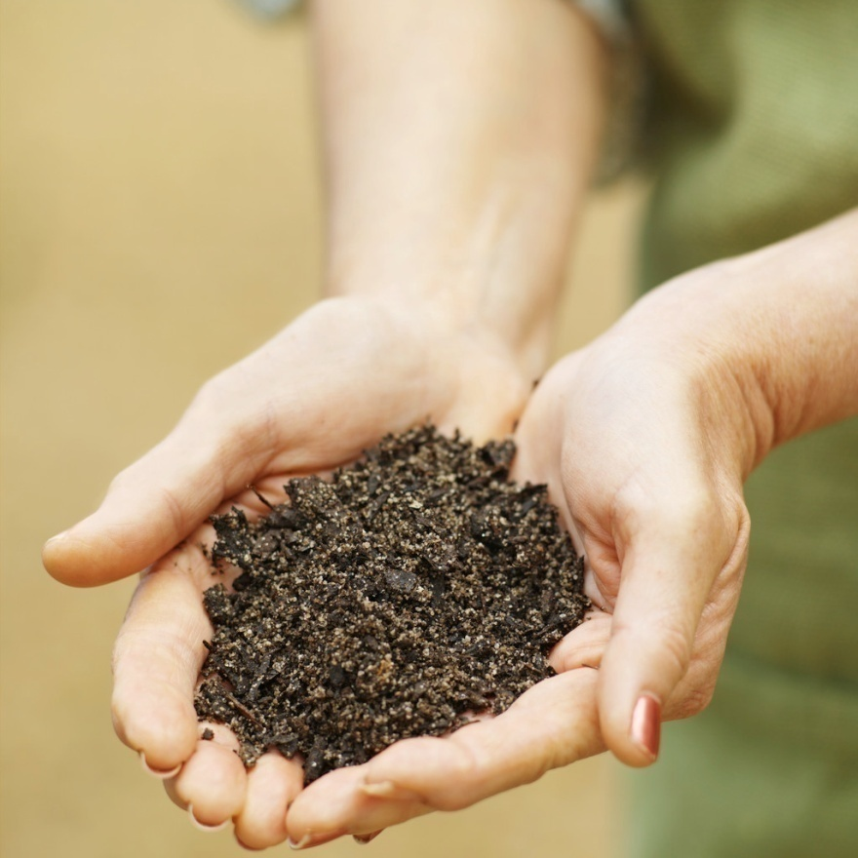
Vzduch je obsažen také ve vodě a v půdě.

Slide 16
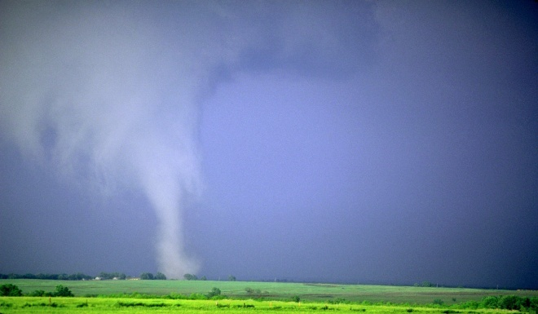
Projevy vzduchu
Vzduch se pohybuje, a tak vzniká vánek, vítr, vichřice, hurikán, tajfun, tornádo…
  Víš, jak vzniká tornádo?
video: http://www.youtube.com/watch?v=43VoMesUd2Q
Vzniká v horní vrstvě atmosféry, když se potkají dva vzdušné proudy různé teploty. Vznikne silný vítr. Vířící vzduch má tvar nálevky, jejíž spodní část někdy sahá až k zemi.

Slide 17
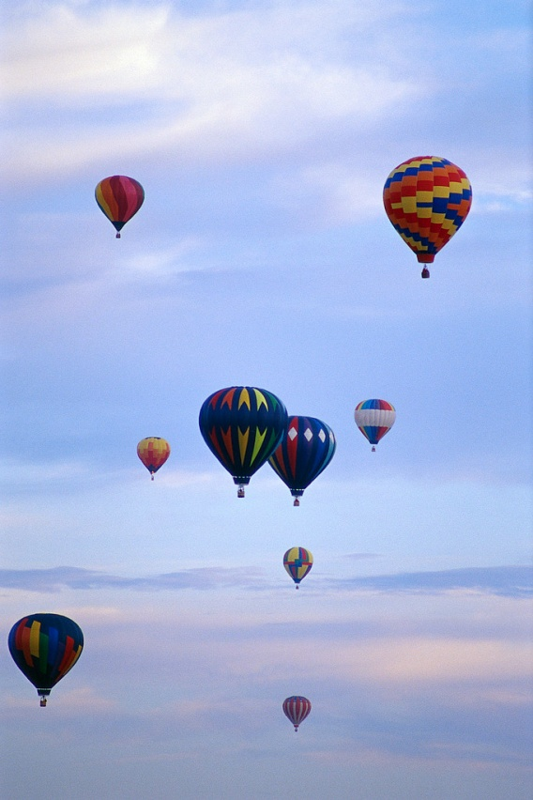
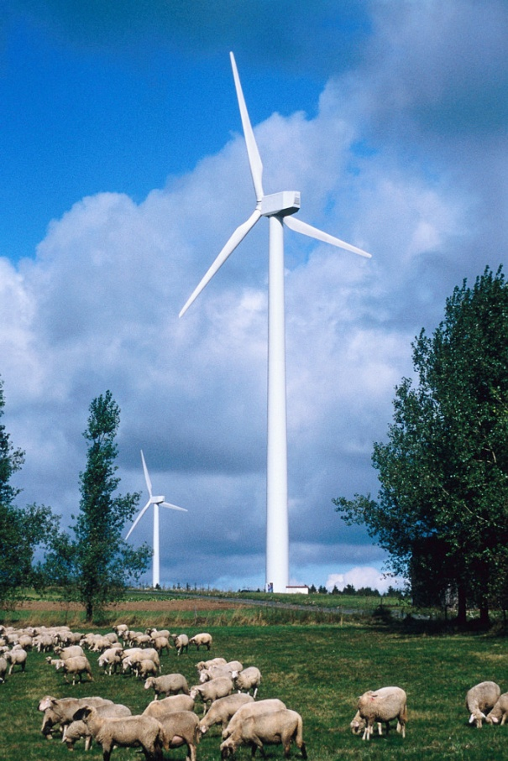
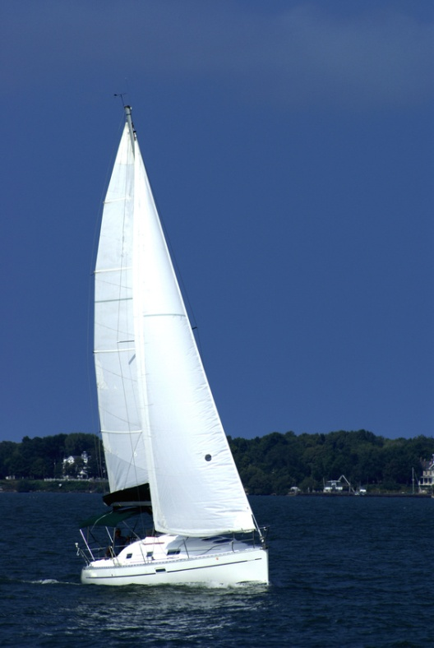
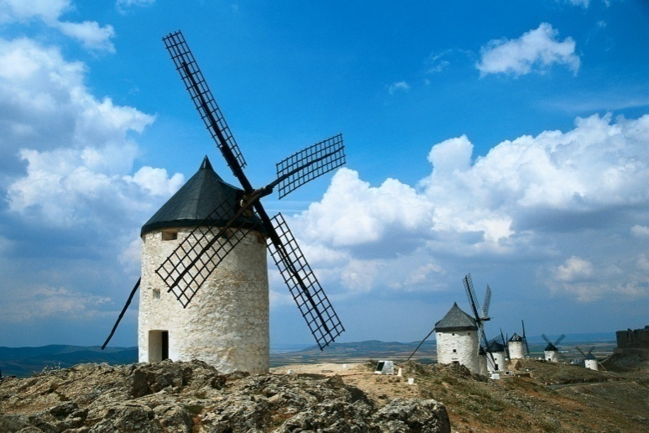
Využití proudění vzduchu
létající balony
plachetnice
větrná elektrárna
větrný mlýn

Slide 18
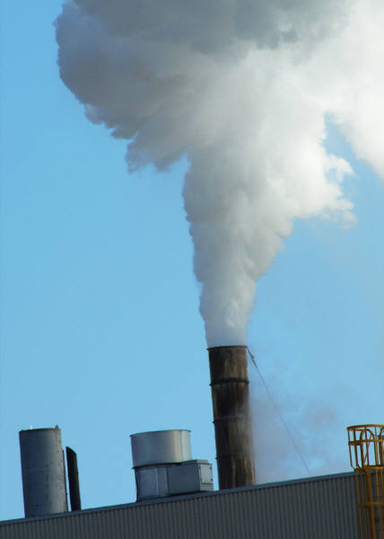
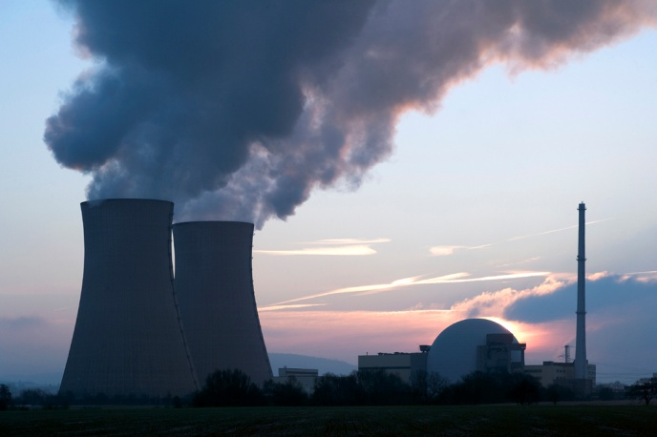
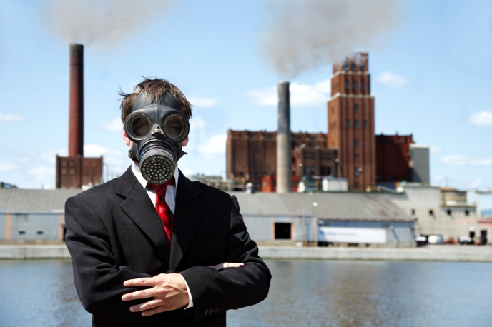
Znečištění vzduchu
škodlivými plyny, sazemi, prachem a popílkem
výfukovými plyny
kouřem z obyčejných kamen
elektrárnami, v nichž se spaluje uhlí

Slide 19
Čistý vzduch je podmínkou zdravého životního prostředí.

Slide 20
Test
1. Vzduch je nezbytnou podmínkou pro………….
2. Skládá se z těchto plynů……………………………………..
3. Největší část vzduchu tvoří………..
4. Rostliny vytvářejí…………
5. Životu nebezpečné záření zachycuje………………….
6.Silné znečištění ovzduší je……………
život
kyslík, dusík, oxid uhličitý a ostatní plyny
dusík
kyslík
ozónová vrstva
smog

Slide 21
Zdroje
office.microsoft.com
BŘEZÍKOVÁ, Ivona a Milan STARÝ. Velká dětská encyklopedie. Havlíčkův Brod: Fragment, 2002. ISBN 80-7200-673-8.
VYSKOČIL, Josef. Co to je...?. Praha: Svojtka & Co., s.r.o., 2004. ISBN 80-7352-090-7.
pracovní sešit, Soubor námětů, úkolů a zajímavostí k přírodovědnému učivu, PaedDr. Hana Mühlhauserová
Tornado Destruction. Youtube [online]. 2007 [cit. 2014-07-30]. Dostupné z: http://www.youtube.com/watch?v=43VoMesUd2Q
přípravy a zápisy autorky

